Slide 1
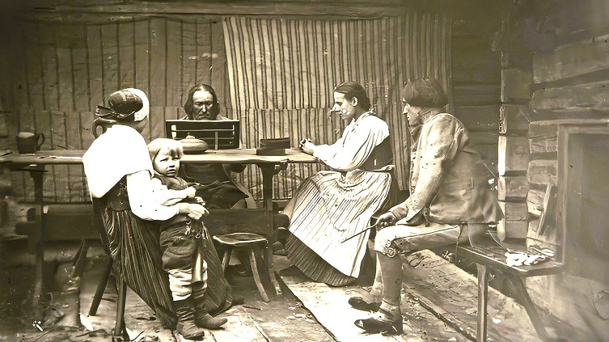
1. Säädyt ohjaavat ihmisten elämää

Slide 2
1800-luvun Suomi oli köyhä ja kehittymätön: alueella asui miljoona ihmistä, vain harvat osasivat lukea ja lapsikuolleisuus oli korkea.
Ihmiset jaettiin neljään säätyyn, jotka olivat talonpojat, porvaristo, papisto ja aatelisto. Suurin osa väestöstä ei kuulunut mihinkään säätyyn.
  Säätyläisten asema oli parempi kuin säädyttömien asema.
Suurin osa ihmisistä asui maaseudulla.
  Ihmiset viljelivät maata elääkseen.
1800-luvun Suomessa oli tarkat säännöt käytökselle ja rangaistuksia annettiin teoista, joita ei nykyään pidetä rikoksena.

Slide 3
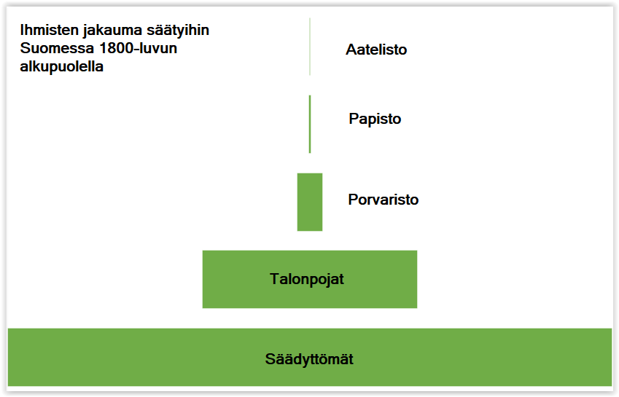

Slide 4
AATELISTO
YLIN LUOKKA
RUOTSINKIELINEN
KORKEITA VIRKAMIEHIÄ JA UPSEEREITA
PAPISTO
HOITIVAT KIRKOLLISET TOIMITUKSET
HUOLEHTIVAT OPETUKSESTA JA VALVOIVAT SIVEYTTÄ

Slide 5
PORVARISTO
KAUPPIAITA JA KÄSITYÖLÄISIÄ
ASUIVAT KAUPUNGEISSA
TALONPOJAT
VILJELIVÄT MAASEUDULLA SUKUTILOJAAN
ARKI OLI TÄYNNÄ TYÖTÄ
MUUT (70%)
  torpparit, mäkitupalaiset, palkolliset, loiset

Slide 6
Omavaraistalous= kaikki tarvittavat tuotteet valmistettiin itse kotona.
Taksvärkki= päivätyö (tilanomistajalle maksuksi vuokrasta)
Torppari= vuokraviljelijä (maksoi vuokran tekemällä tilanomistajalle taksvärkkiä)
Mäkitupalainen= maatyöläinen, joka maksoi torpan ja perunamaan taksvärkkitöinä
Loinen= köyhä ihminen, jolla ei ollut omaa asuntoa; asui toisten nurkissa
Porvari= kaupungissa asuva kauppias tai käsityöläinen

